Slide 1
Horta Urbana
Apresentado por: Evanói
Igor

Slide 2
🌱 Missão, Visão e Valores 🌱
🌍 Missão
Facilitar o acesso a sementes de qualidade, promovendo a sustentabilidade e incentivando práticas ecológicas por meio de um ecossistema inovador que recompensa o engajamento dos usuários.
🚀 Visão
Ser a principal plataforma de e-commerce de sementes, unindo conhecimento, tecnologia e recompensas para criar uma comunidade global engajada na preservação ambiental e no cultivo consciente.
💚 Valores
Sustentabilidade 🌱 – Incentivamos práticas agrícolas e hortas sustentáveis.
Inovação 🔄 – Criar soluções tecnológicas para facilitar a experiência dos usuários.
Educação 📖 – Fornecemos informações detalhadas sobre o manuseio das sementes.
Comunidade 🤝 – Construímos uma rede colaborativa com benefícios para membros ativos.

Slide 3
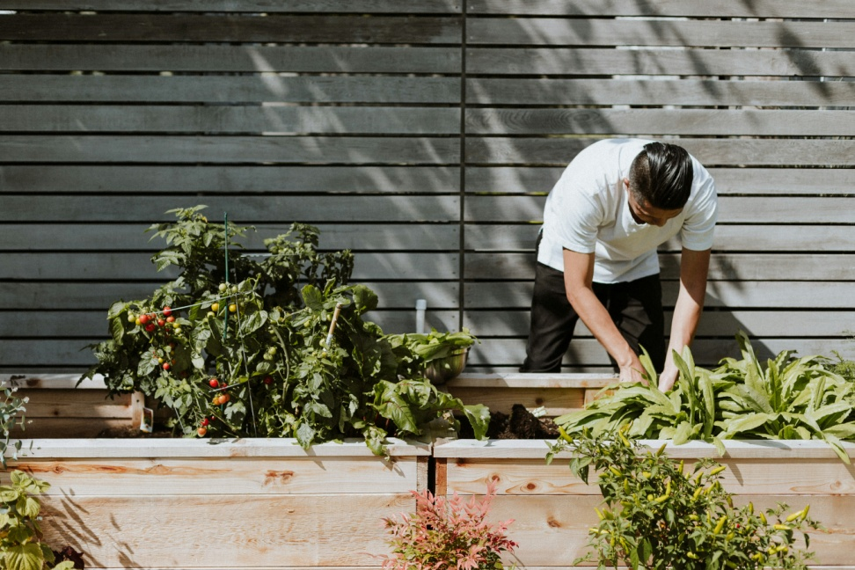
🎯 Objetivos
Loja virtual
Conteúdo informativo
Conteúdo exclusivo
Sistema de fidelização
Recompensa por uso diário
Cursos
Projeto social
Banco de alimentos

Slide 4

👨‍💻 Arquitetura e Tecnologia
Arquitetura Monolítica e microsservice;
Linguagens: Html, CSS, Javascript;
Versionamento de código: Git;
Hospedagem: Github;

Slide 5
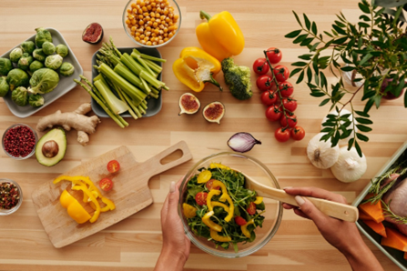
📈 Desenvolvimento e metodologia
O controle das tarefas e acompanhamento de progresso, foram realizadas em Sprints quinzenais.
Apresentação dos incrementos em todas as Sprints.

